Slide 1

Racionalizace skladové logistiky ve firmě ACO Industries k. s.
Autorka bakalářské práce: Lucie Lukáčová
Vedoucí bakalářské práce: doc. Ing. Rudolf Kampf, Ph.D.
Oponent bakalářské práce: Ing. Pavla Lejsková, Ph.D.
České Budějovice, červen 2016

Slide 2
Motivace a důvody řešení daného problému
Znalost dané problematiky
Vlastní zájem o vyřešení daného problému
Využití získaných poznatků v praxi
Možný budoucí přínos pro firmu

Slide 3
Cíl bakalářské práce
Cílem bakalářské práce je racionalizace skladového hospodářství ve firmě ACO Industries k. s.

Slide 4
Výzkumný problém
Zhodnocení současného stavu jak po stránce časové, tak finanční
Porovnání nákladů variant a výběr nejefektivnější, resp. té, která povede k největším úsporám

Slide 5
Použité metody
Sběr dat
Shromažďování, zpracování a vyhodnocování získaných údajů
Paretova analýza ABC
C AP_1 |  |  | C GM-X |  |  |  | Příjem výrobků |  | Vjezd
B AP_1
 |  |  | B GM-X
A AP_1 |  |  |  |  | A GM-X
 |  | Nákladový prostor
 |  | Rampa 1 |  | Rampa 2

Slide 6
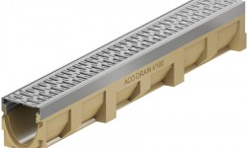
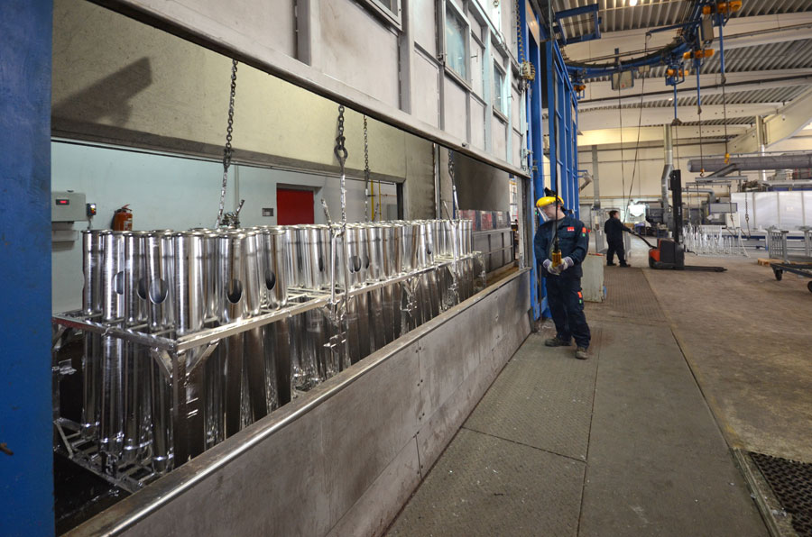
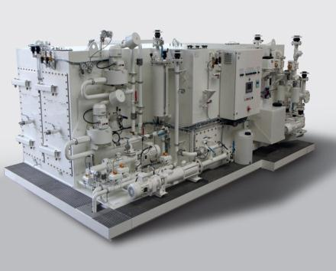
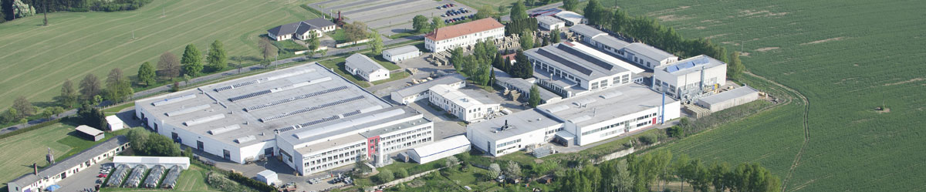
ACO Industries k. s.
Vznik a sídlo – 1993 Přibyslav
Výroba – polymerbeton, potrubní systémy, čističky odpadních vod, moření a žárové zinkování

Slide 7
Dosažené výsledky
Zvýšení výroby 7% ročně
Jihlava 2015 – 70% obsazenosti z 3840 m² za 7,3 mil CZK/rok
2021 kapacita 105,05%
Nevýhody – převoz zboží, dvojí balení, flexibilita, jedna rampa, 2 software, již postavená budova, výfukové plyny
Přibyslav – výstavba haly, vrátnice, oplocení, komunikace, úložné systémy, manipulační technika 57,71 mil CZK
Návratnost investice – 6 roků a 8 měsíců

Slide 8
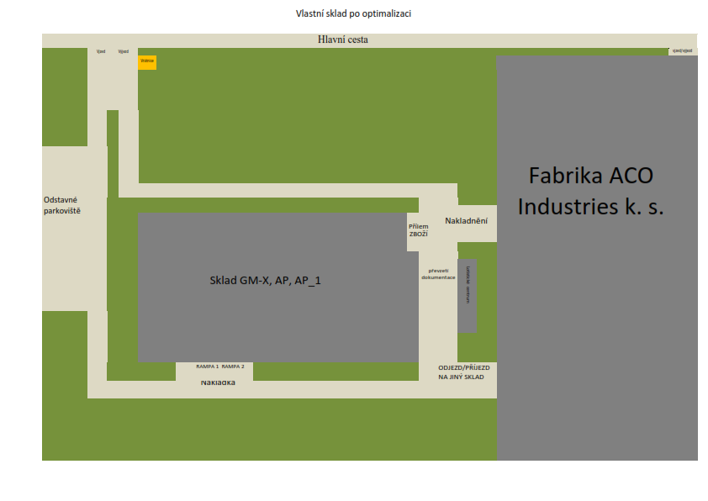
Závěrečné shrnutí
Po zpracování a analýze jednotlivých variant by firma měla vystavět nový sklad na svém pozemku v blízkosti výrobního závodu

Slide 9
Doplňující otázky vedoucího práce
Vysvětlete princip metody XYZ. V čem spočívá rozdíl s metodou ABC
Bude Váš návrh ve firmě realizovaný
Doplňující otázky oponenta práce
Využije společnost Vaše návrhy

Slide 10
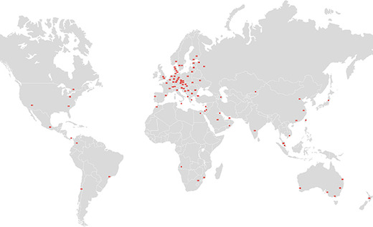
Děkuji za pozornost

